Slide 1





KHỞI ĐỘNG
HS xem video sau và trả lời câu hỏi:
Kể tên các loài vật xuất hiện trong video trên?
Video nhắc đến hiện tượng tự nhiên nào? Các loài vật có chịu sự ảnh hưởng của hiện tượng đó không?
Sự xuất hiện của con người trong video có liên quan gì đến hiện tượng thiên nhiên kể trên?
Mắt bạn thật tinh!

Slide 2
https://mephimtv.cc/ky-bang-ha/

Slide 3





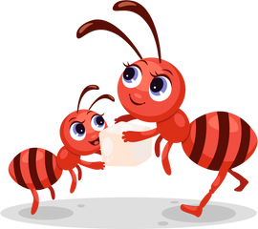
VĂN BẢN 2
TIẾT 119, 120: Các loài chung sống
với nhau như thế nào?
(Ngọc Phú)

Slide 4



I. ĐỌC VĂN BẢN
Tiêu chí | Có | Không
Đọc trôi chảy, không bỏ từ, thêm từ.
Đọc to, rõ bảo đảm trong không gian lớp học, cả lớp cùng nghe được.
Tốc độ đọc phù hợp.
Sử dụng giọng điệu khác nhau để thể hiện được thông tin, cảm xúc của người viết
Đọc diễn cảm văn bản

Slide 5
II. KHÁM PHÁ VĂN BẢN
Kĩ thuật:
KHĂN PHỦ BÀN
Lớp chia thành 4 nhóm, mỗi nhóm chuẩn bị nhiệm vụ
(ở nhà)
Mỗi nhóm có tối đa 5 phút để trình bày sản phẩm của nhóm mình trong buổi họp báo
Khi nhóm nào trình bày, các nhóm khác lắng nghe, ghi chép nội dung chính và đặt câu hỏi cho nhóm đó.
Thời gian đặt câu hỏi: 2 phút

Slide 6

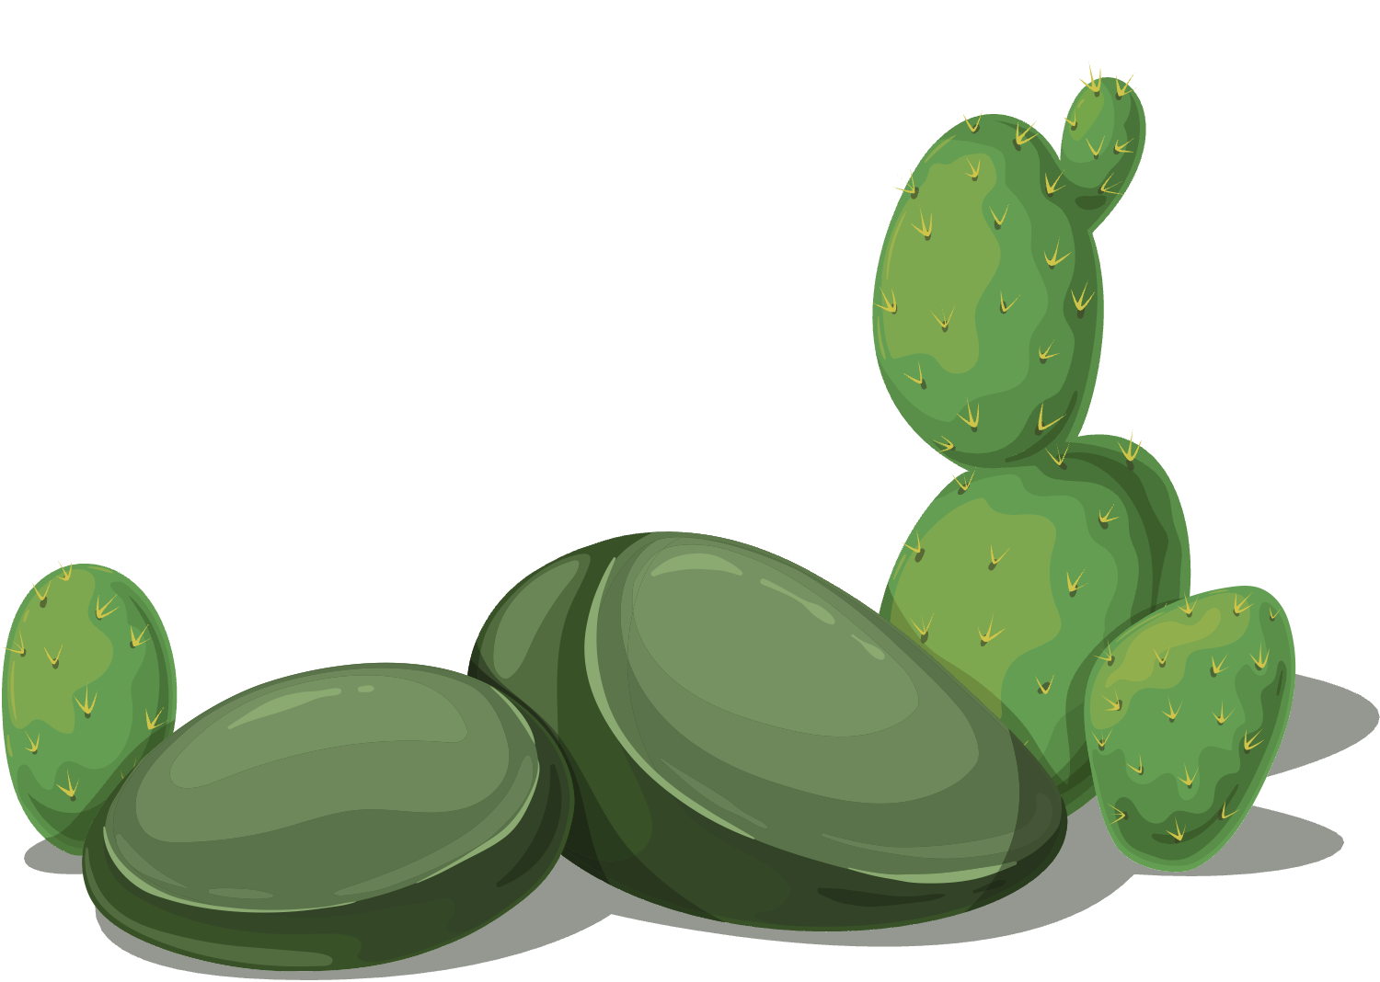
II. KHÁM PHÁ VĂN BẢN
1. Tìm hiểu một số yếu tố đặc trưng của văn bản
Nhóm 1
báo cáo

Slide 7
II. KHÁM PHÁ VĂN BẢN
1. Tìm hiểu một số yếu tố đặc trưng của văn bản
Nhan đề: nêu lên chủ đề của toàn văn bản
Sa - pô: không có.
Đề mục: Không có
→ Không phải văn bản thông tin nào cũng có đầy đủ các yếu tố: sa pô, đề mục…
Các yếu tố khác: số liệu, hình ảnh…
→ minh họa cụ thể cho nội dung của từng phần.
→ tăng sức thuyết phục và làm rõ nội dung của mỗi phần…
Nhan đề:
Các loài chung sống với nhau như thế nào?

Slide 8








II. KHÁM PHÁ VĂN BẢN
2.Tìm hiểu nội dung văn bản
a. Dẫn dắt và nêu vấn đề:
Dẫn dắt từ cuộc đối thoại giữa vua sư tử và con trong bộ phim hoạt hình nổi tiếng “Vua sư tử” về quy luật vòng đời bất tận
-> gợi đến đời sống muôn loài trên Trái Đất.
--> dẫn dắt tự nhiên, gây ấn tượng đặc biệt và tạo sự hứng thú cho người đọc.
Bức tranh minh họa cho bộ phim “Vua sư tử” -> vừa là minh chứng cho bộ phim vừa thể hiện sự đa dạng của muôn loài trên Trái Đất.
VẤN ĐỀ
Các loài chung sống với nhau như thế nào?

Slide 9

II. KHÁM PHÁ VĂN BẢN
2. Tìm hiểu nội dung văn bản
Nhóm 2
báo cáo

Slide 10




II. KHÁM PHÁ VĂN BẢN
2. Tìm hiểu nội dung văn bản
b. Nghiên cứu khoa học về lịch sử tiến hóa của muôn loài.
số liệu cụ thể, thể hiện sự đa dạng của các loài sinh vật.
Ước tính Trái Đất có khoảng10.000.000 loài sinh vật; con người nhận biết được khoảng 1.400.000 loài…
con người mới chỉ nghiên cứu được rất ít về các loài sinh vật (khoảng 15%) --> Hé mở những điều còn bí ẩn của tự nhiên

Slide 11


II. KHÁM PHÁ VĂN BẢN
2. Tìm hiểu nội dung văn bản
Nhóm 3
báo cáo

Slide 12


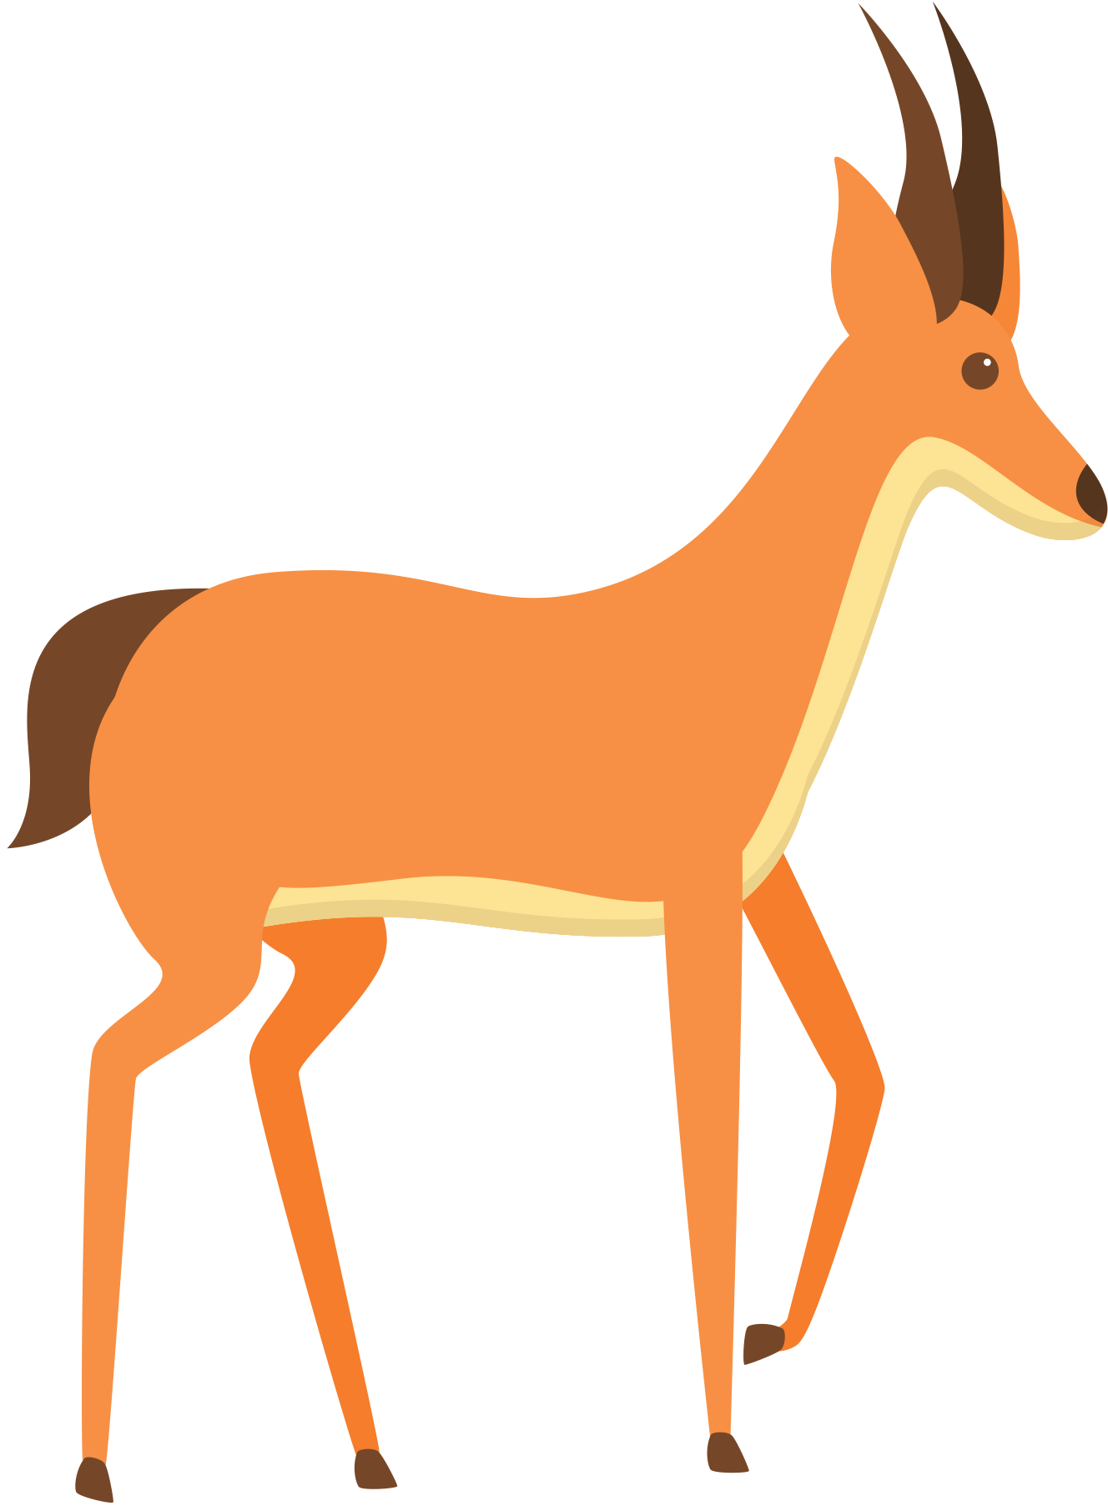
II. KHÁM PHÁ VĂN BẢN
2. Tìm hiểu nội dung văn bản
c. Các mối quan hệ trong quần xã
Các quần xã sinh vật có sự đa dạng riêng: mỗi quần xã là một thế giới riêng, có sự khác nhau riêng ở mỗi loài.
Các nhân tố ảnh hưởng đến sự đa dạng ở từng quần xã:
sự cạnh tranh giữa các loài
mối quan hệ con mồi – vật ăn thịt
mức độ thay đổi các yếu tố vật lí – hóa học của môi trường.
Trật tự trong đời sống của muôn loài: loài ưu thế, loài thứ yếu, loài ngẫu nhiên, loài chủ chốt…
--> giảm bớt sự cạnh tranh giữa các loài, giúp từng loài có thể sử dụng nguồn sống của môi trường hiệu quả nhất.
Mối quan hệ hỗ trợ và đối kháng
-> đảm bảo sự cân bằng giữa các loài trong từng quần xã.

Slide 13
II. KHÁM PHÁ VĂN BẢN
2. Tìm hiểu nội dung văn bản
Nhóm 4-5
báo cáo

Slide 14


II. KHÁM PHÁ VĂN BẢN
2. Tìm hiểu nội dung văn bản
d. Nhận thức của con người về cách sống với muôn loài
Nhận thức của con người:
tỉnh ngộ
-> biết nhìn nhận vấn đề sáng suốt hơn
-> tìm cách chung sống hài hòa với muôn loài.
Ảnh hưởng của quá trình tiến hóa vượt bậc của con người đối với muôn loài:
sự cân bằng trong đời sống muôn loài bị xáo trộn; các yếu tố vô sinh của môi trường chịu tác động xấu.

Slide 15



II. KHÁM PHÁ VĂN BẢN
2. Tìm hiểu nội dung văn bản
Nhóm 6
báo cáo

Slide 16


II. KHÁM PHÁ VĂN BẢN
2. Tìm hiểu nội dung văn bản
e. Kết thúc vấn đề
Khẳng định tất cả chúng ta đều thuộc vòng đời bất tận.
Kết thúc bằng câu nói của Vua sư tử “Tất cả chúng ta đều thuộc về vòng đời”
-> Tạo nên kết cấu vòng tròn
(đầu cuối tương ứng)

Slide 17


II. KHÁM PHÁ VĂN BẢN
3. Cách triển khai văn bản
Mạch nguyên nhân – kết quả:
Phần 4,5
Phần 1,2,3

Slide 18


II. KHÁM PHÁ VĂN BẢN
4. Chia sẻ suy nghĩ và bài học trách nhiệm của cá nhân
Lo lắng, trăn trở trước tình hình Trái Đất hiện giờ; có thể nhận thấy các vấn đề ô nhiễm môi trường ở xung quanh mình…
Có những hành động, việc làm cụ thể để góp phần bảo vệ môi trường

Slide 19



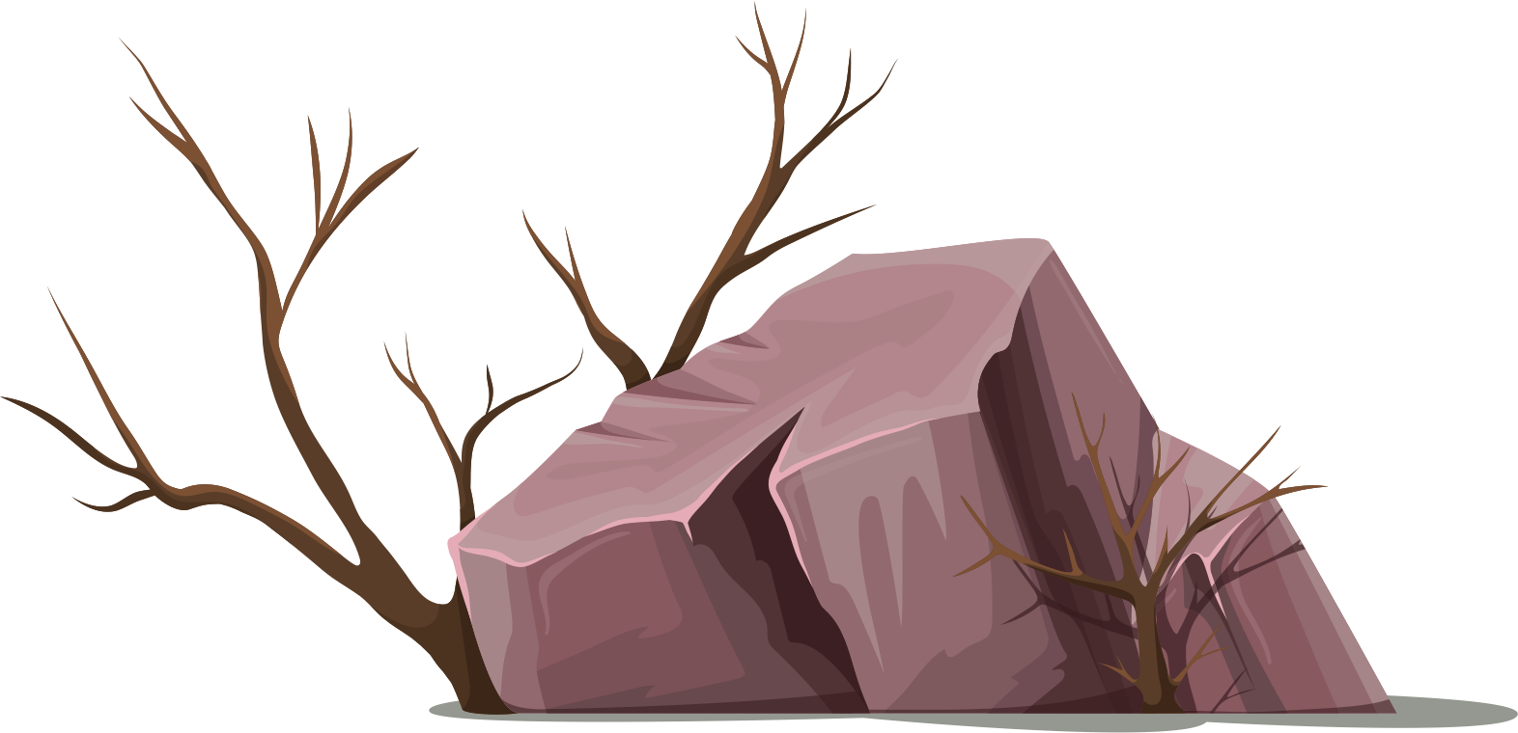
III. LUYỆN TẬP
Khái quát đặc điểm thể loại qua văn bản Các loài chung sống với nhau như thế nào? và rút ra kinh nghiệm đọc.
Thực hiện cá nhân
Thời gian: 5 phút

Slide 20


III. LUYỆN TẬP
Viết đoạn văn khoảng 5-7 câu về chủ đề: Trên hành tinh đẹp đẽ này, muôn loài luôn cần thiết cho nhau.
Thực hiện cá nhân
Thời gian: 10 phút

Slide 21

Cảm ơn các em!

